Slide 2
65
13
88
10
25
65, 13, 88, 10, 25
擂台
88

Slide 3
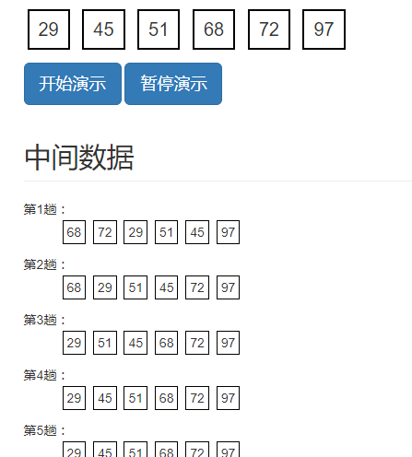
两两比较次数：5
两两比较次数：4
两两比较次数：3
两两比较次数：2
两两比较次数：1

